Slide 1
色彩报告
莫兰迪色Morandi
One of the most popular and APPEALING COLORS
汇报人：Group3 汇报时间：2020.04.08

Slide 2
莫兰迪色系的心理分析
01
THE PSYCHOLOGICAL ANALYSIS OF MORANDI
莫兰迪色系的前世今生
02
目录
THE HISTORY OF MORANDI
莫兰迪的色彩分析
03
THE COLOR ANALYSIS OF MORANDI
莫兰迪应用——服装家装
04
MORANDI’S APPLICATION IN LIFE

Slide 3
莫兰迪应用——信息领域
05
MORANDI’S APPLICATION IN THE ERA
不同的社会群体与莫兰迪
06
目录
DIFFERENT SOCIAL GROUPS TOWARD MORANDI
莫兰迪的横向对比
07
MORANDI AND OTHER COLORS
莫兰迪的不适用领域
08
THE FIELD NOT APPLICABLE TO MORANDI

Slide 4
01.
莫兰迪心理分析
THE PSYCHOLOGICAL ANALYSIS OF MORANDI
Group 3 余欣然

Slide 5
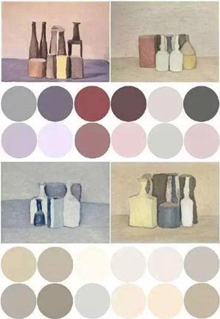
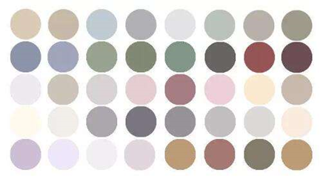

Slide 6
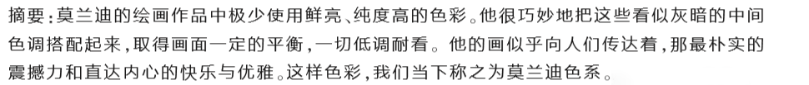
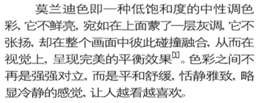

Slide 7
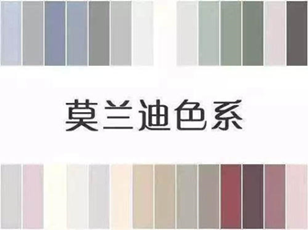

Slide 8
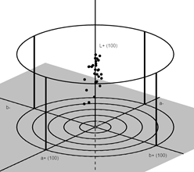
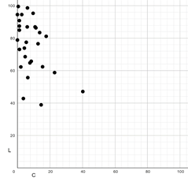
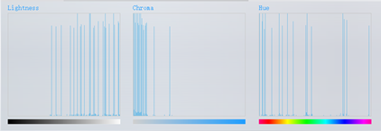

Slide 9
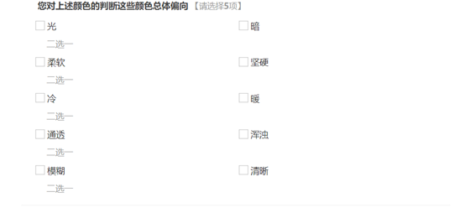
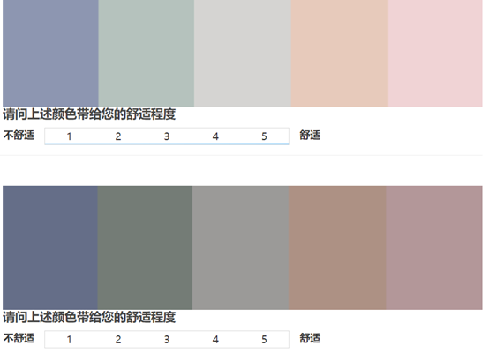
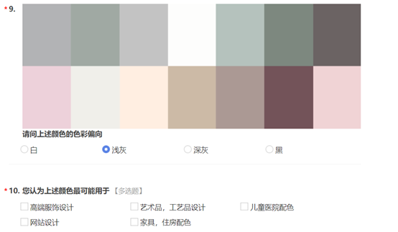
直观感受
亮度与舒适感
高级感

Slide 10
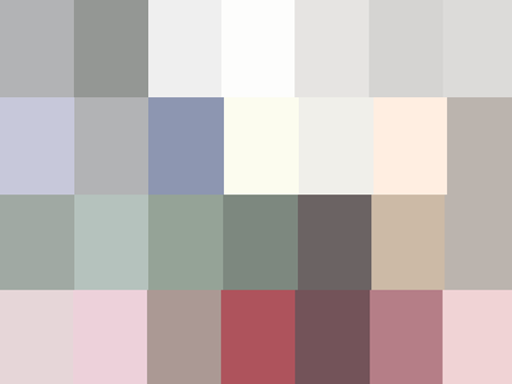
第一组实验所用色带

Slide 11
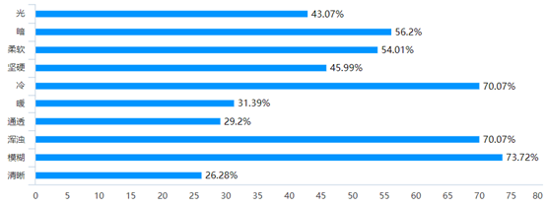
实验结果

Slide 12
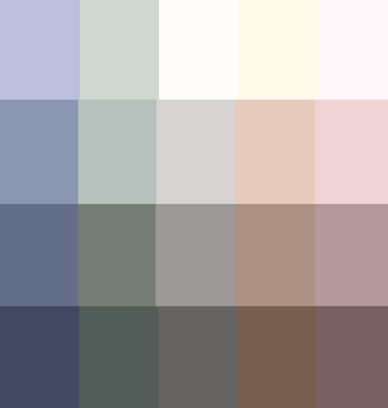
而在亮度方面
实验做了一组明度阶梯

Slide 13
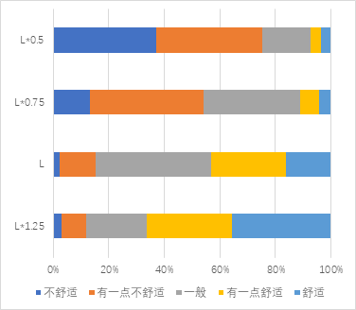
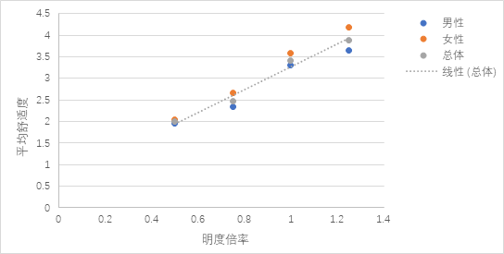
实验结果

Slide 14
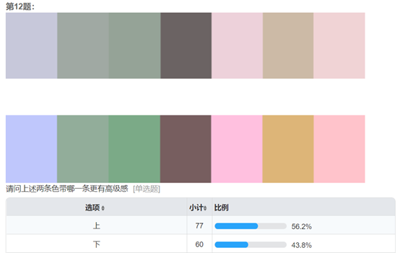
有关高级感的实验题目
——女性
——男性

Slide 15
02.
莫兰迪的前世今生
THE HISTORY OF MORANDI
Group 3 任少斌&张凡

Slide 16
Part1——乔治·莫兰迪的生平
40 岁时，莫兰迪被聘为博洛尼亚美术学院教授，在这之后的 26 年里，他都在此教授铜版画
1907年，莫兰迪来到波洛尼亚美术学院学画
0 1
0 2
0 3
0 4
0 5
乔治·莫兰迪生于1890年，是意大利著名的版画家、油画家
1920 年前后，莫兰迪开始关注日常生活中的物品，并将对形而上的思考及自己的美学追求与日常静物结合
1964年，莫兰迪在几个月的重病后去世

Slide 17
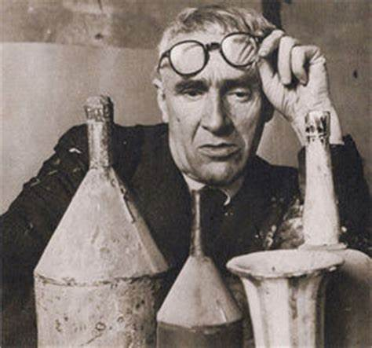
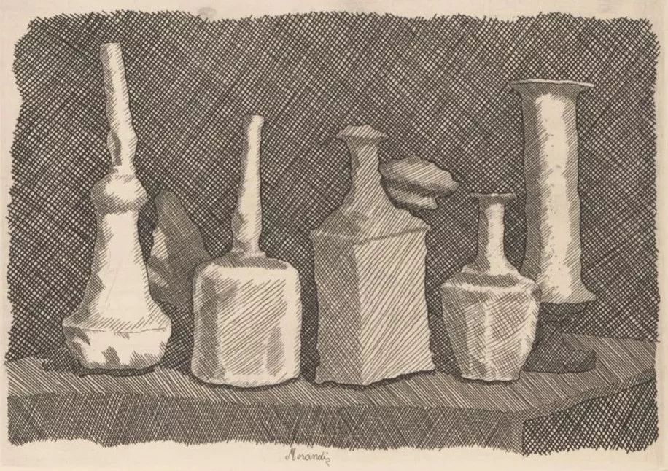
莫兰迪没有娶妻，终生定居在故乡波隆那，一生只旅行到佛罗伦萨、威尼斯、罗马等意大利城市，为的是去看古迹、美术馆与展览会，仅有一两次走出意大利边境到瑞士。这种清心寡欲的生活，让莫兰迪有了“僧侣画家”的绰号。

Slide 18
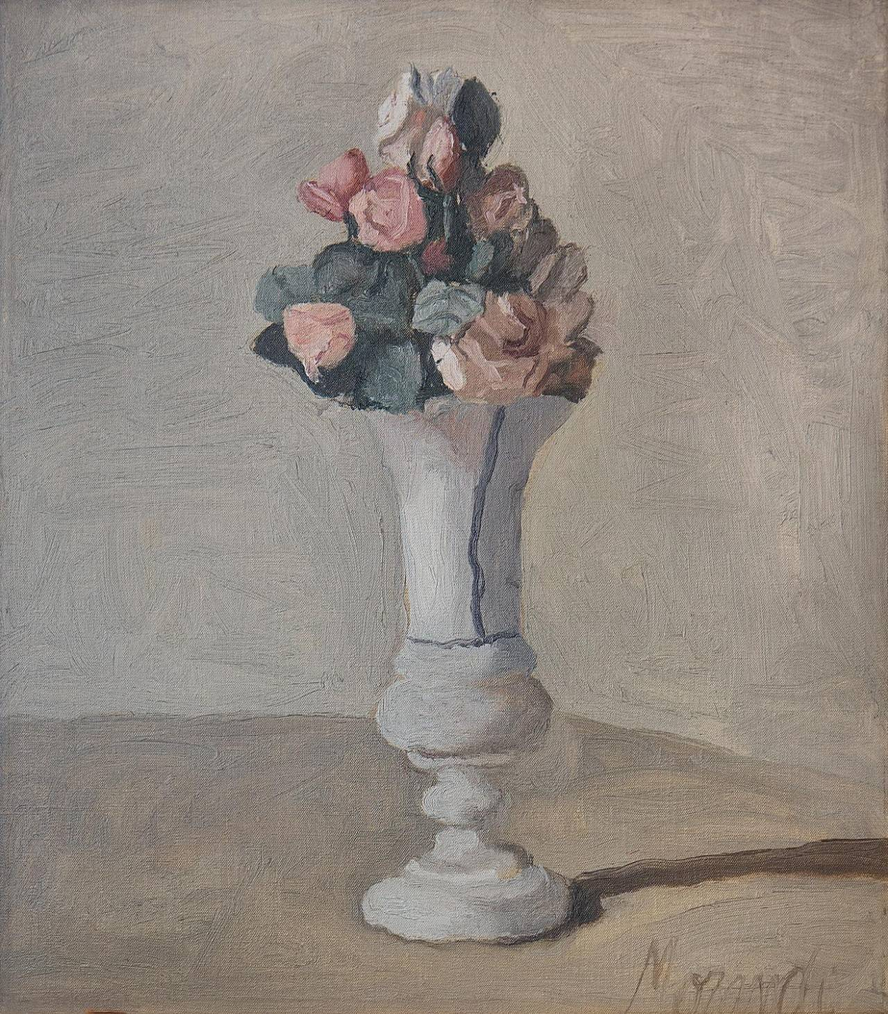
Part2——莫兰迪的绘画风格
莫兰迪提炼出了自己的莫兰迪色系：灰色、米白、粉橘、灰蓝、橄榄绿……这种灰色的调子再加上被莫兰迪扁平化的物体，都削弱了物体原本的锋芒和尖锐，在观者这里达到了一种情绪上的舒缓和平衡，继而又生发出冷静感。

Slide 19
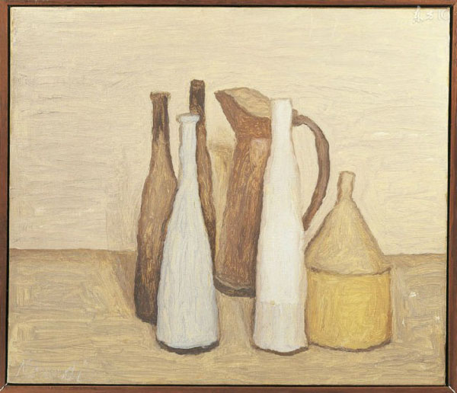
Part2——莫兰迪的绘画风格
莫兰迪一生的创作题材都是在画着几只瓶子和波罗纳郊外的风景。他认为，越是简单、平凡无奇的物，就越能从多余的诠释中解放。
没有任何东西比我们所看到的世界更抽象，更不真实。我们在物质世界所认知的所有事物，都并非如我们看到和了解的那般。物的质性当然存在，但却不具有任何我们附加在它身上的意义。”

Slide 20
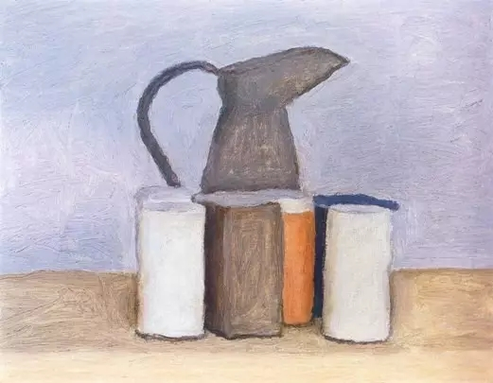
Part2——莫兰迪的绘画风格
在莫兰迪的世界看到的东西是物体本身，而不是我们看到经过光影、环境色影响的物体，回到了一种更真实的本身。
这个世界是亮的，但是没有光源

Slide 21
Part3——莫兰迪艺术的色彩观念
从宏观的艺术史角度来看，对于主观色彩的运用是现代派绘画的特征之一，但更多的是以鲜亮的色彩表现喧嚣与挥霍，以此来表达对古典主义色彩的反叛与摒弃。客观地说，莫兰迪绘画的色彩同样属于现代主义绘画的体系，但是他的作品中，色彩表现出了独特的平和与沉寂，这似乎是画家心境的真实写照，同时也表征了莫兰迪对绘画色彩的独特认知。

Slide 22
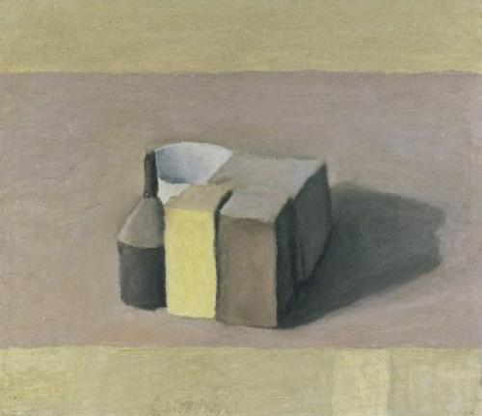

Part4——莫兰迪色艺术赏析
1957年油画作品——静物
竖长方形外廓——紧凑感
冷灰色墙——突出主体
主体——偏蓝的灰色
重要部分——熟褐色的加入
亮点——中黄、淡黄等暖色
效果——统一、冷暖变化、明度变化

Slide 23
03.
莫兰迪的色彩分析
THE COLOR ANALYSIS OF MORANDI
Group 3 史妮顺

Slide 24
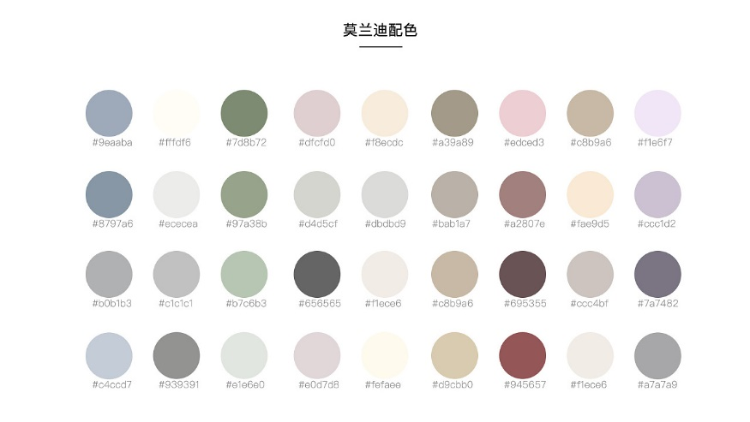
样本来源

Slide 25
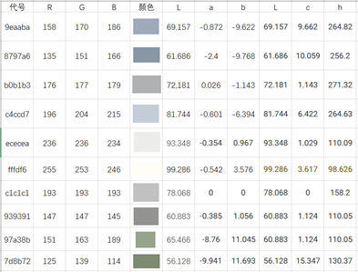
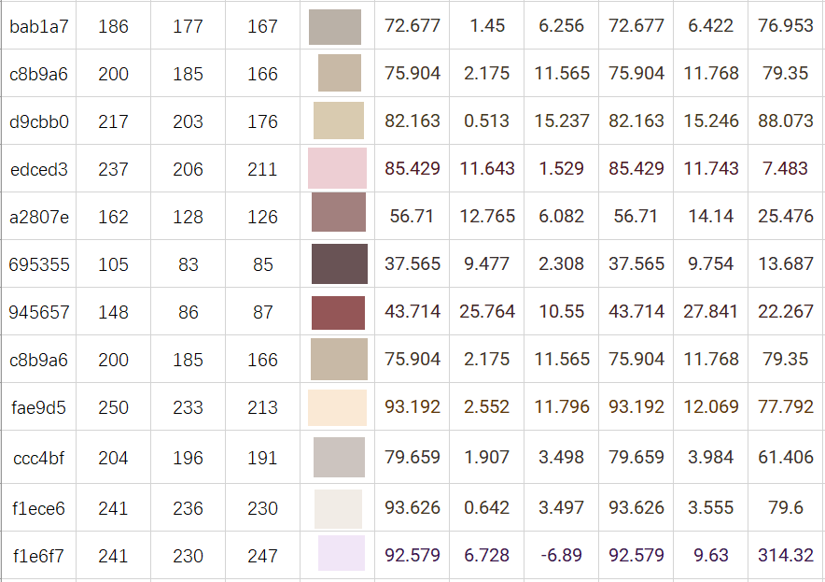
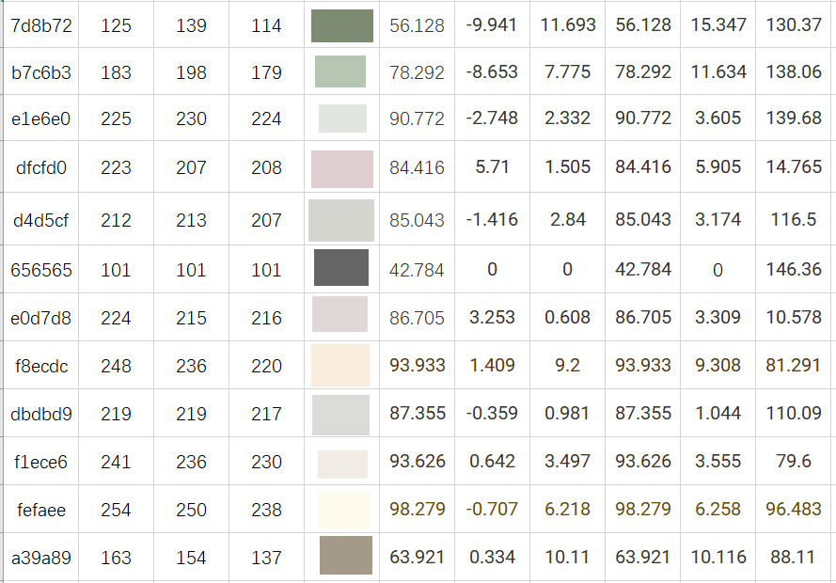
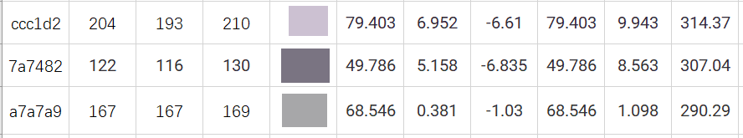
——数据采集处理

Slide 26
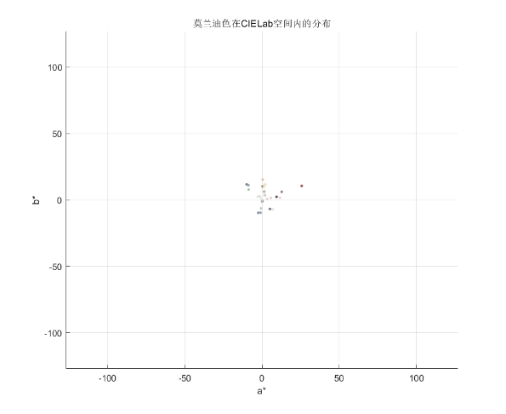
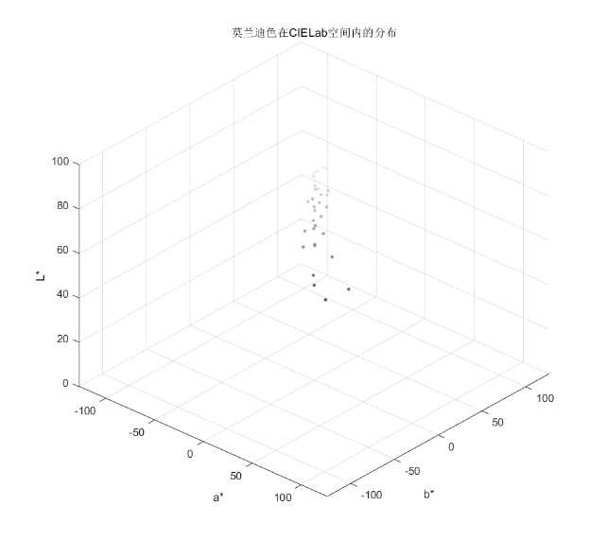
在Lab中显示样本

Slide 27
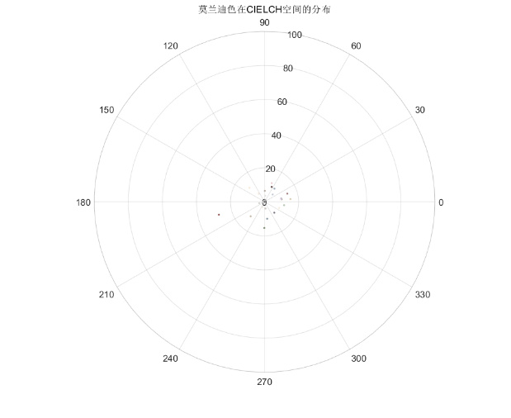
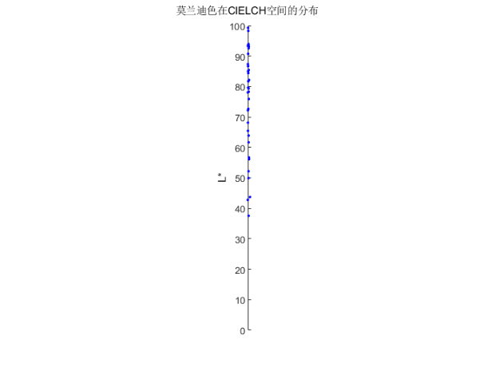
在LCH中显示样本

Slide 28
构建的函数模型
椭球函数拟合。
Lab空间分布函数：
|a*|<=16sinαcosβ
|b*|<=18sinαsinβ
|L*-73|<=27cosβ
(0<α<=Π,0<=β<2Π)
Lch空间分布函数为：
c*=(27^2cosβ^2+73)/cosα
h*=β
|L*-73|<=27cosβ
(0<α<=Π,0<=β<2Π)

Slide 29
检验模型其一：抽取26个色彩样本，以函数边界为主

Slide 30
检验模型其二: 发布调查问卷，收集结果：
数据显示，平均有82%的认同率，最低认同率为54%，可以认为函数边界接近莫兰迪色与其他颜色的辨别界限。

Slide 31
结论
经上述分析可知，莫兰迪色作为感性认知颜色，其颜色特点为泛色调、低饱和度、较高明度；其Lch空间分布函数为：
c*=(27^2cosβ^2+73)/cosα
h*=β
|L*-73|<=27cosβ
(0<α<=Π,0<=β<2Π)

Slide 32
04.
莫兰迪应用—服装家装
MORANDI’S APPLICATION IN LIFE
GROUP 3 祝恒越

Slide 33
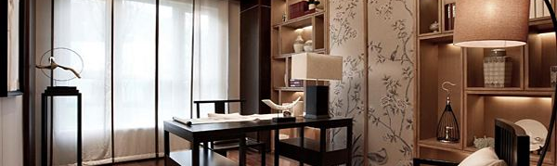
家装运用
功能分割与选材往往收到客观因素的制约，色彩的搭配应用成为家装的重难点。莫兰迪色因其包容性及“安全性”被广泛应用于家装中。
如果能将这种色调搭配得当, 那么整个空间都会流露出优雅的气息，给人以一种和谐感，自然感
当然，与所有类型的装修一样，在设计时必须慎重考虑主色调，灰度以及不同颜色之间的大小比例等因素

Slide 34
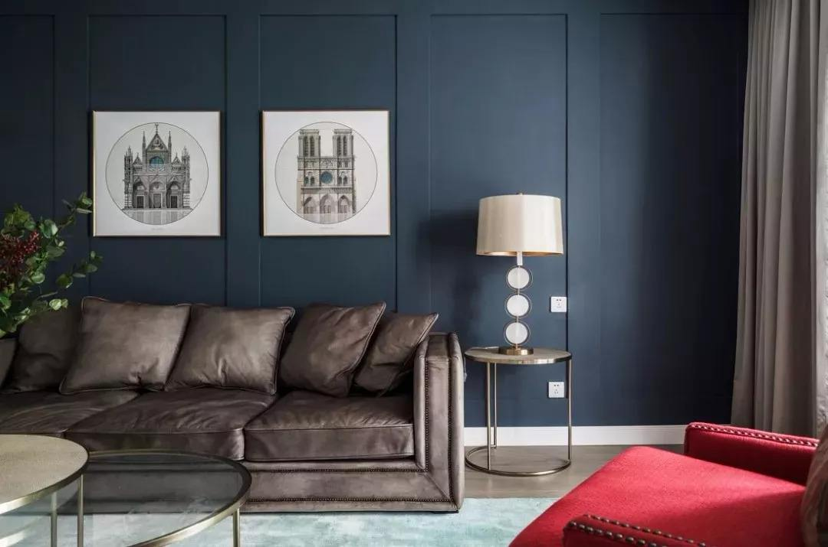
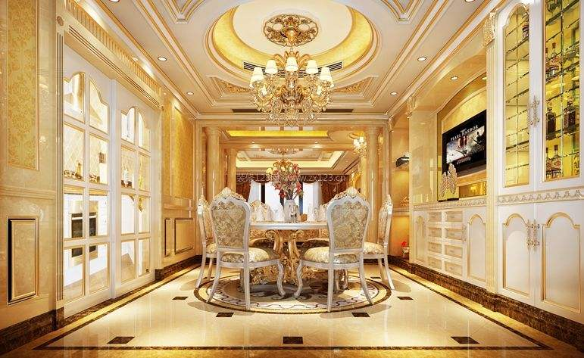
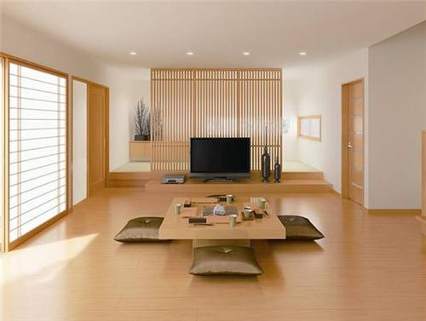
与其余家装比较
中式装修
以深色系为主，给人以端庄沉重之感
欧式装修
以鲜艳的色彩表达出奢华雍容之感
日系装修
浅色调占据较大优势带来的极简冷淡

Slide 35
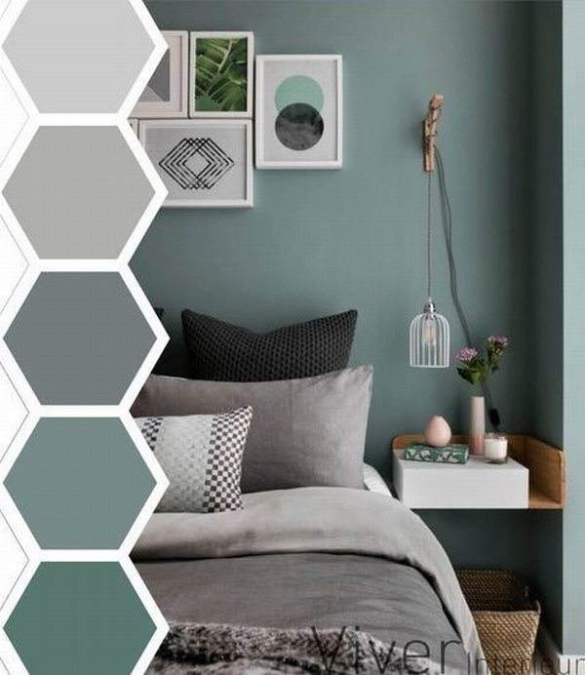
以莫兰迪色为主的装修
整体室内空间,运用莫兰迪色调之间的相互调和、相互制约的使得画面安静祥和,将整个空间的氛围做的十分柔和静谧，与卧室的氛围相称,体现出主人内心对于美好事物的向往,和对未来生活的一种期许

Slide 36
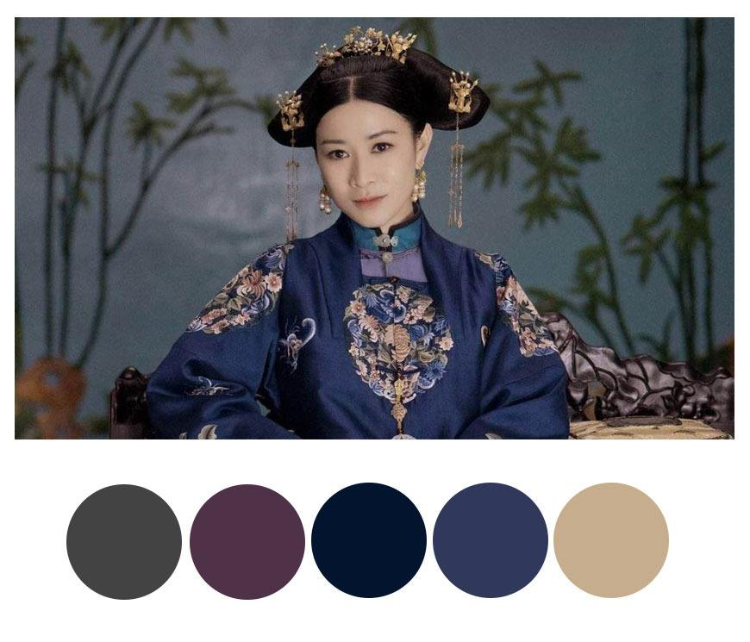
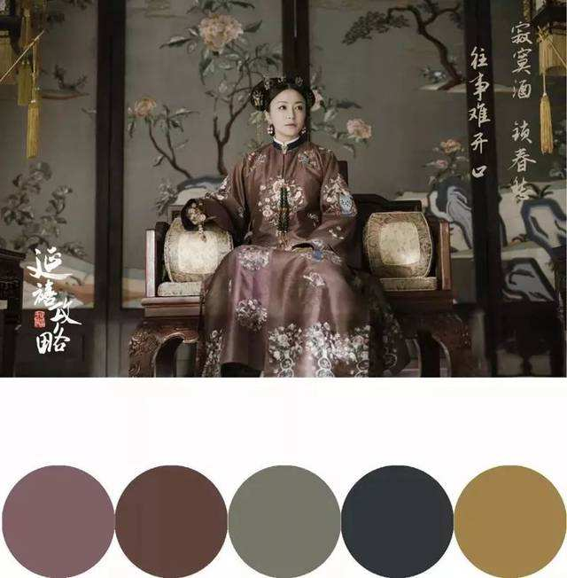
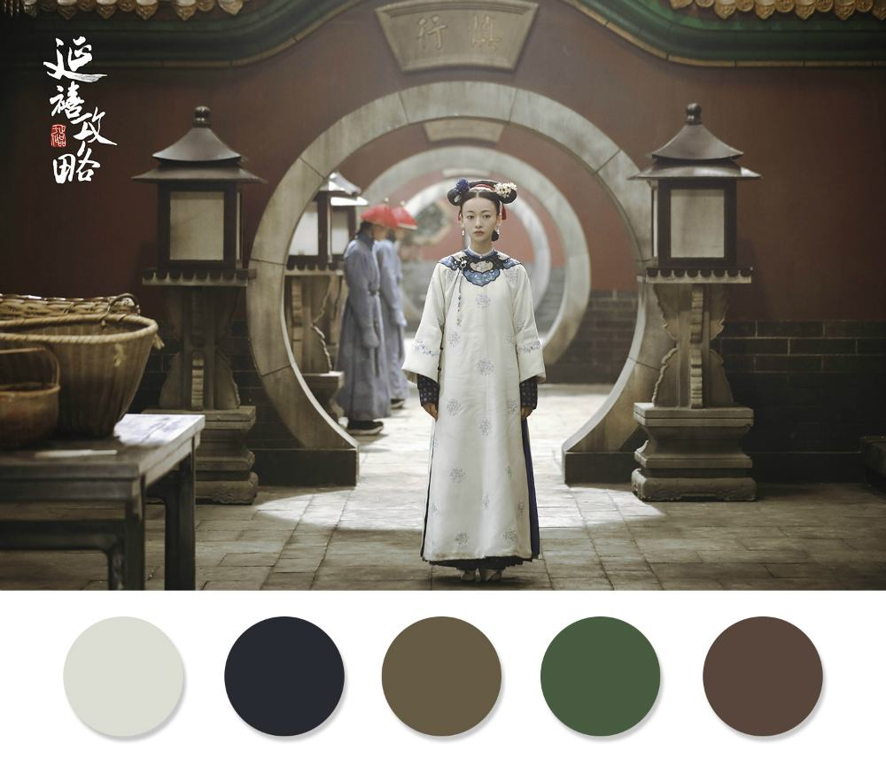
莫兰迪色在服装上的应用
高级灰（银灰色）、雾霾蓝、藕荷色、淡漠驼、豆沙绿、燕麦色、奶茶色、玫瑰金、玫瑰粉、抹茶绿、灰紫色和砖红色等莫兰迪色的服饰散发出一种理性的内涵，表现出矜持的气质感,原本过于鲜艳或者张扬的色彩在加入灰色的调和后显得更加温和与理性。电视剧《延禧攻略》中的服装就大量使用了莫兰迪色系中的元素，并进一步引爆了莫兰迪色系在服装领域的热度，使之在2019年成为时装圈的头条。

Slide 37
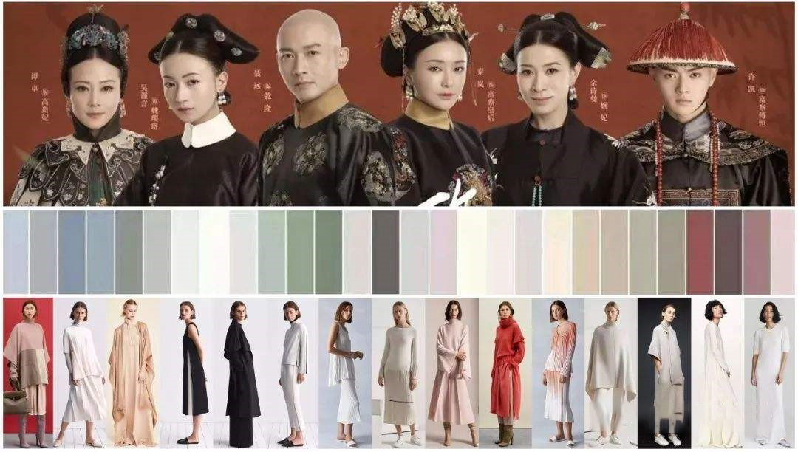
莫兰迪色在服装上的应用
高级灰（银灰色）、雾霾蓝、藕荷色、淡漠驼、豆沙绿、燕麦色、奶茶色、玫瑰金、玫瑰粉、抹茶绿、灰紫色和砖红色等莫兰迪色的服饰散发出一种理性的内涵，表现出矜持的气质感,原本过于鲜艳或者张扬的色彩在加入灰色的调和后显得更加温和与理性。电视剧《延禧攻略》中的服装就大量使用了莫兰迪色系中的元素，并进一步引爆了莫兰迪色系在服装领域的热度，使之在2019年成为时装圈的头条。
《延禧宫略》vs 时尚潮流

Slide 38
05.
莫兰迪应用—信息领域
MORANDI’S APPLICATION IN THE ERA
GROUP 3 罗熙

Slide 39
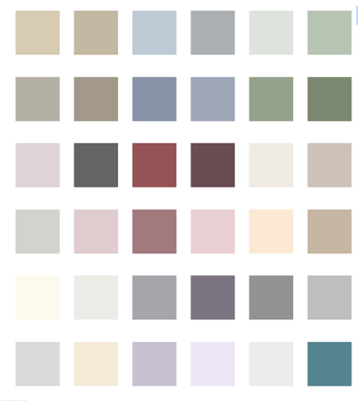

前言摘要
随着信息时代的到来，很受人喜欢的莫兰迪色也应用于一些需要的网页主页，给人以舒适的浏览感受。同时手机时代的到来也意味着莫兰迪色将在更多软件中受到更广泛的运用。

Slide 40
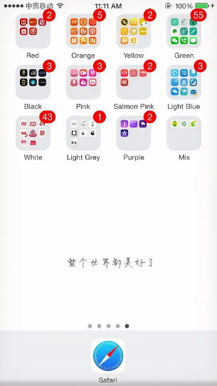
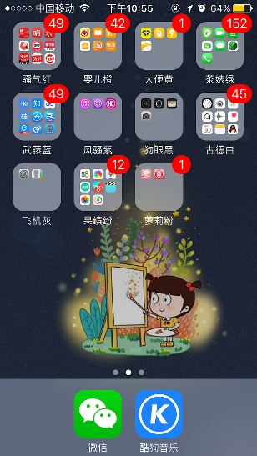
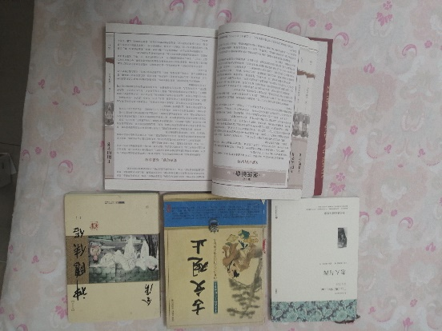
找不到？
打开手机和平板，红橙黄绿的app图标映入眼帘，逐个点开，也尽是以白色为底，高亮度色为辅的彩色界面。而又要从何处才能找到莫兰迪色呢？
从书籍出发
（五彩鲜艳的软件logo）
书页竟是以此色系为底色，而其他书本的颜色也与此不尽相同，其封面和内页都有着较高灰度，在给人舒适的反光感受之外，也给人以莫兰迪色特有的宁静感。
相似APP
找到了网页以豆瓣读书，读书网，微信读书等网页主页为代表的阅读网站，软件由西江月为代表的诗词软件，以番茄todo、forest、sleeptown为代表的时间规划软件，以中国国家图书馆为代表的阅读软件中都出现了很大部分的莫兰迪色。
（书本和书页的颜色）

Slide 41
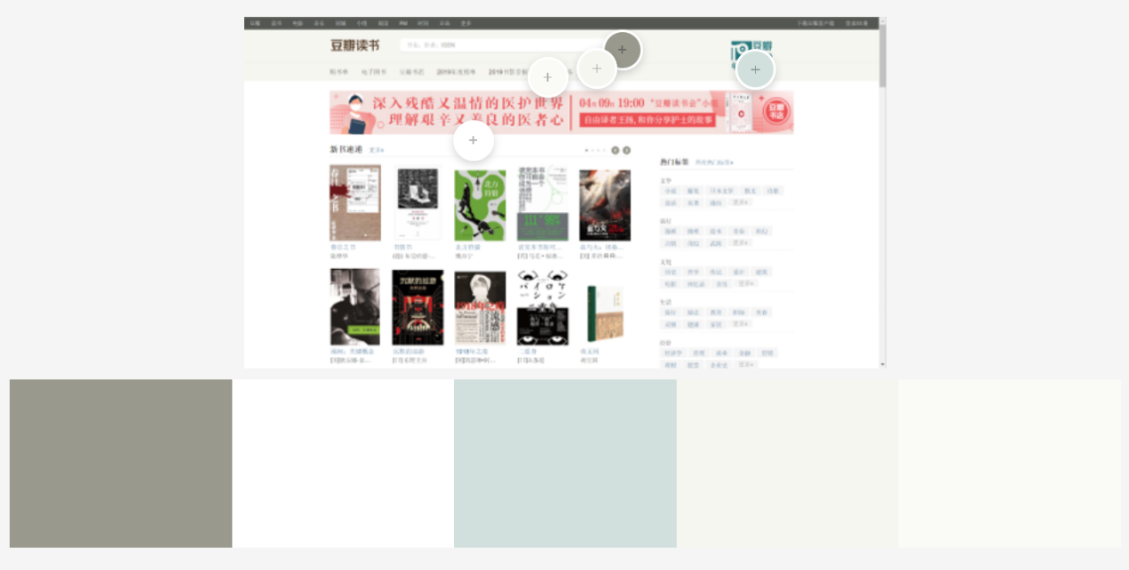
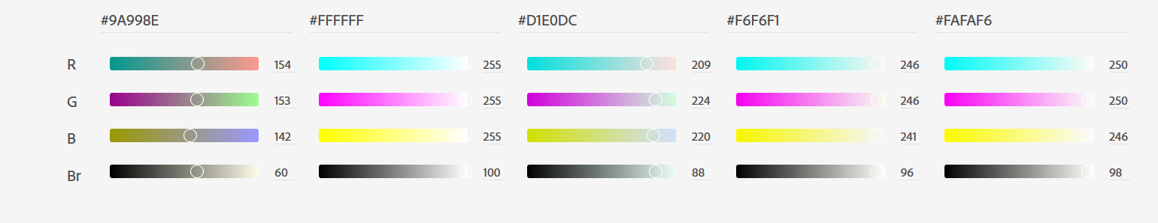
豆瓣读书
豆瓣读书主页主要以燕麦色为主，点开网页映入眼帘的便是高灰度的颜色，给人舒适的视觉体验。
（豆瓣读书网页主页色彩提取结果）

Slide 42
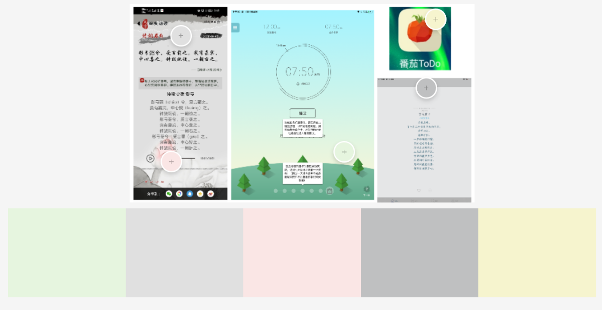
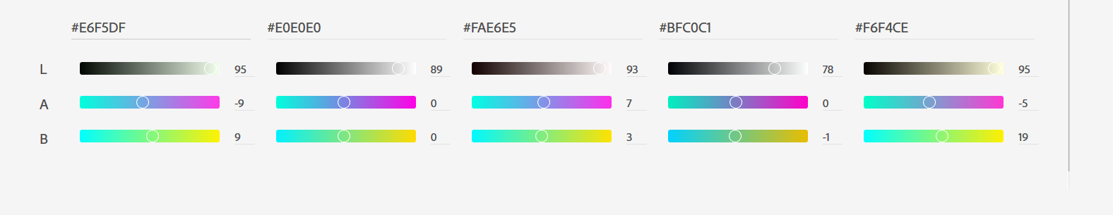
时间管理APP
除和网页中相同的类型的阅读软件拥有莫兰迪色外，手机和平板app中多出了时间管理类型。依旧着重突出一个静字，这种静既可以来自于外部，也可以体现为心性，依然是莫兰迪色平和安宁性质的体现。
（图中从左至右依次为中国国家图书馆，sleeptown，番茄todo，西江月app界面或logo）

Slide 43
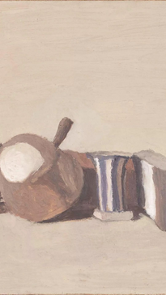



总结
莫兰迪一生至死不婚，将自己奉献给了艺术，把瓶子融入素描关系之中，以简洁的方式营造了最和谐的氛围，使自己的作品呈现出一种纯净高雅、清新美妙、令人感到亲近的氛围。那娴熟的笔触和精妙绝伦的色彩完美诠释了他眼中那些事物的简约美、朴质美、单纯美。而莫兰迪色以静著称的冥想特质也注定和中国出色的静态艺术有着神契。因此莫兰迪色在人们追求安静和宁和的网页和软件中被广泛应用，给人以氛围式的舒适体验，高灰度在有助于保护视力的同时让人身心愉悦，戒除焦躁，追求单纯的美好文字、古典文化和专注与休息。在这个告诉运转的时代，在处于信息时代的人们已经无法离开网页和软件客户端的情况下，以莫兰迪色为主要颜色的页面设计更能受到人们的喜欢。而我们，也正需要停下来感受一下这宁静的美好。
参考文献：
李方明.西方的”逸品“画家——莫兰迪.安徽教育学院学报，2002.
刘华.莫兰迪绘画与中国艺术精神.
Paul Coldwell. Giorgio Morandi: Epiphany in a Bottle Art in Print Review
Paul Coldwell. Giorgio Morandi: Lines of Poetry Art in Print Review
田华，陈敏娜，王朋娇.莫兰迪色系在网页设计中的应用分析，中国多媒体与网络教学学报
CYRUS CASSELLS.The White Road of Giorgio Morandi: (1941)

Slide 44
06.
社会学&莫兰迪
DIFFERENT SOCIAL GROUPS TOWARD MORANDI
Group 3 邵佳攀

Slide 45


社会学调查
男女分别对莫兰迪色的了解程度图
男女分别对莫兰迪色的接受程度图
完全不了解 0
只听说过但没概念 1
有点熟悉可以大概想象出类似颜色 2
非常熟悉四种等级分别等值为 3
完全不能接受 -3 勉强可以接受1
基本不能接受 -2 还不错2
不是很能接受 -1 非常喜欢3

Slide 46

社会学调查
对莫兰迪色的了解程度与接受程度关系图
大致呈显正相关的关系

Slide 47

社会学调查
男性与女性分别愿意以多少价位购买一件ta有购买欲望的莫兰迪色的服饰（单位为元）

Slide 48

生活水平（以大学生为研究主体）差异导致的对莫兰迪色的了解程度和接受程度的不同图
粉红色代表对于莫兰迪色的了解程度，淡绿色代表对于莫兰迪色的接受程度

Slide 49


男女性对于用来描述莫兰迪色的形容词的选择

Slide 50
07.
莫兰迪的横向对比
MORANDI AND OTHER COLORS
组长——GROUP 3 朱雨珂

Slide 51

Part1.1——马卡龙色简介
被称为莫兰迪色系“姐妹”的马卡龙色系源于一种法国甜点马卡龙——又称作玛卡龙、杏仁小圆饼、少女的酥胸，是近几年来风靡全世界可谓是人人都喜 爱的甜品，除了味道受人追捧外，其粉粉嫩嫩类似糖果色的色系也受到众多设 计大师和潮人的追捧。

Slide 52


Part1.2——马卡龙色与莫兰迪色色卡对比
柠檬黄 薄荷绿 湖蓝 草地云雀黄 绽放大理菊
马卡龙
莫兰迪
豆沙绿 雾霾蓝 灰紫 烟粉 砖红

Slide 53
Part1.3——马卡龙色与莫兰迪色之异同
 | 马卡龙色系 | 莫兰迪色系
饱和度 | 中 | 低
明度 | 低 | 较高
空间视觉效果 | 空间放大 | 空间放大
适用群体（大多数） | 年轻女性、孩子 | 成熟女性、男性
适用季节 | 早春、春夏 | 秋冬
流行领域 | 女装童装、食品、玩具、家装、广告设计等 | 高级服装、简约家装、公务设计、艺术设计
概念形容词 | 活泼、甜美、清新、温馨、缤纷、生命力 | 含蓄、悠远、宁静、舒适、柔和、距离感

Slide 54
Part1.4——马卡龙色与莫兰迪色的流行分析
马卡龙色系热情、富有生命张力，用缤纷但不张扬的色彩抒情，更好地帮助人们表达内心丰富情绪，更多给人以感官上的满足感和生活的趣味。
莫兰迪色系内敛、有距离感，抒情色彩较为柔和，且多以黏土色调的白色，单调的绿色和棕褐色为基础，满足了人们对含蓄、冷静、高级感的追求

Slide 55
Part2.1——中国传统色简介
五方五行的思维模式成熟于战国时期，即以五 方帝神为骨干，将自然、社会与人文关联配置，认为 五行是产生自然万物本源的 5 种元素，一切事物皆 源于此。随着中国文化格局的逐步完善，人们将天 道自然运动的五行法则与色彩建立关联，“金、木、 水、火、土”分别对应“白、青、黑、赤、黄”，根据春夏 秋冬与自然万象之变而选择衣、食、住、行的变化，并 提出“正色”与“间色”的色彩概念，从而形成五色观 理论，成为世界上最早的色彩体系。这种以五方 正色为基础的中国传统色彩理论，源自天人合一的 哲学思想，奠定了中国传统色彩体系与美学思想的 基础。

Slide 56



Part2.2——中国传统色和莫兰迪配色对比
《韩熙载夜宴图》宋摹本
《静物》
莫兰迪

Slide 57


Part2.2——中国传统色和莫兰迪配色对比
《韩熙载夜宴图》色卡
《静物》色卡

Slide 58
Part2.2——中国传统色和莫兰迪配色对比
《韩熙载夜宴图》
色彩数据
RGB | 115,96,73 | 140,119,94 | 217，191,160 | 191，176,163 | 140,97,93
HSV | 33,37,45 | 33,33,55 | 33,26,85 | 28,15,75 | 5,34,55
CMYK | 0,17,37,55 | 0,15,33,45 | 0,12,26,15 | 0,8,15,25 | 0,31,34,45
LAB | 42,4,16 | 51,4,17 | 79,5,19 | 73,3,9 | 46,17,9
《静物》
色彩数据
RGB | 156,139,107 | 179,165,136 | 219,198,167 | 133,103,73 | 173,123,112
HSV | 39,31,61 | 40,24,70 | 36,24,86 | 30,45,52 | 11,35,68
CMYK | 0,11,31,39 | 0,8,24,30 | 0,10,24,14 | 0,23,45,48 | 0,29,35,32
LAB | 59,1,19 | 68,0,17 | 81,3,18 | 46,8,22 | 56,18,14

Slide 59
Part2.3——中国传统色与莫兰迪色审美内涵对比
以孔孟为代表的儒家色彩观和以老庄为代表的 道家色彩观贯穿于中国传统色源———五色观理论， 是社会主体审美观念的艺术表现，体现了人与自然 的和谐统一，配色沉稳内敛，呈中灰与暗灰基调，强 调用色的意境之美，是能够代表中国文化的色彩 基调。
而莫兰迪创作色调时自身的淡泊也融入了色调的情绪，和中国传统文化中的“大音希声，大象无形”以及“宁静致远”的观念不谋而合。与此同时，莫兰迪色系追求诗意的表达和情感的意境体会，这一点和中国画中的意境概念极为相似。

Slide 60
Part2.4——莫兰迪于东方之流行
心理需求
时代需求
独特的色调满足了人们对高级感和距离感的追求，归根到底带给了人们一种平和的安全感
满足了高速发展时代人们的需求——柔和、恬淡、安宁的色彩起到了降压，舒缓心情的奇妙作用
文化意趣
内涵认同
追求诗意的表达和情感的意境体会，符合东方文化审美意趣
契合了中国人含蓄、自然的传统美学观念，结合新时代的技术对中国传统美学进行了潜移默化的再认可

Slide 61
Part3——莫兰迪流行之后
2000年的蔚蓝色（Cerulean Blue 15-4020）
2006年的沙色金币（Sand Dollar 13-1106）
2014年的兰花紫（ Radiant Orchid 18-3224 ）
2015年的玛萨拉酒红（Marsala 18-1438）
2016年的静谧蓝 &粉晶（Serenity 15-3919& Serenity 15-3919）
21世纪的Pantone年度颜色

Slide 62
照搬照抄，消费流行 or 创新创造，焕发新生

Slide 63
08.
莫兰迪的不适用领域
THE FIELD NOT APPLICABLE TO MORANDI
组长——GROUP 3 王匡义

Slide 64

莫兰迪=完美？
？
好看
舒适
不会错的颜色
高级感
完美色彩
在查阅莫兰迪色系的过程中，我发现许多平台将其称之为“不会错的颜色”、“完美色彩”。全网铺天盖地的都是宣传推广。将莫兰迪色系与高级感进行直接对等。我不仅有个问题，莫兰迪色=好看的配色？还是说我们过分的进行了营销，忽视了一些其他的东西？

Slide 65




调查问卷
好看网红产品、景点（不带贬义）
“奔现” 后发现，颜色观感很一般的情况
你更愿意拥有一件莫兰迪色系的单品还是一整套家装/服装？

Slide 66
那么对于莫兰迪色系，我们是否应该更辩证的来看待呢？

Slide 67


示例1
这是一系列莫兰迪色系搭配起来的家居，那么我将其中一个的色彩改变会出现什么呢？
事实上，莫兰迪色系在系内的自我搭配很出众，能让人产生很不错的观感，但在与高饱和度的色彩搭配上便产生了极大的不适应度。

Slide 68

示例2
这是潘通 448 C，被称为世界上最丑陋的色彩，被概括为死亡，肮脏，像沥青一样。

Slide 69



示例2
然而，经过色彩的搭配，设计的变化，如今的潘通448被广泛的运用在鞋子或是沙发上，甚至被解读为“深沉的，富有大地泥土气息的”。

Slide 70
//莫兰迪色，最完美的色彩？
//想要高级感，没有莫兰迪色系怎么能行？

Slide 71

调查问卷
你觉得大众审美如何塑造起来

Slide 72
在中文世界里搜索莫兰迪，以手机客户端的方式，你会被这些文字顷刻间围绕起来。莫兰迪成为了某种色系的代名词，这种同义语状况可以不断地被商家建构、强化。以至于你脑子里出现了这样一个等式：莫兰迪＝高级灰＝性冷淡色＝高级色。

Slide 73


Slide 74
“The pantone color institute treats all colors equally
There is no such thing as the 'ugliest' color.”

Slide 75
2020
感谢您的观看
THANK YOU FOR LISTENING
汇报人：Group3 汇报时间：2020.04.08

